Slide 1
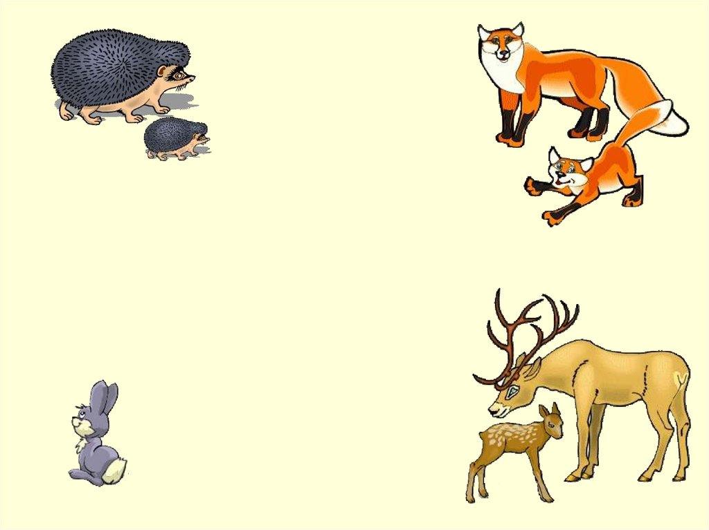
МБДОУ д/с №5 «Родничок» комбинированного вида с. Сарыг-Сеп Дистанционное обучение 1 неделя (с 26 по 31января 2022 г.) 2 младшая группа Тема: «Дикие животные»
Воспитатели: Шатохина Н.М Таваа Ч.Н
Якубова Н.В

Slide 2

Уважаемые родители!
Во время деятельности с ребенком,
сделайте пожалуйста фотографии.
Отправить фотографии можно в группу вайбер
или лично воспитателю.

Slide 3
Аппликация «Зайчик беленький»
Рассмотреть картинку Зайчик в лесу, описать его, какого цвета заяц, какие ушки, лапки(пример картинки в 4 слайде)
Подготовить половину листа картона синего цвета или бумаги «снегурочка» окрасить синей краской(цветная бумага), клей, части тела зайчика из ватных дисков.(пример смотрите в 5 слайде)
Предложить самим сделать такого зайчика из ватных дисков.
После просмотра и описания картинки сделать физминутку(6 слайд)

Slide 4
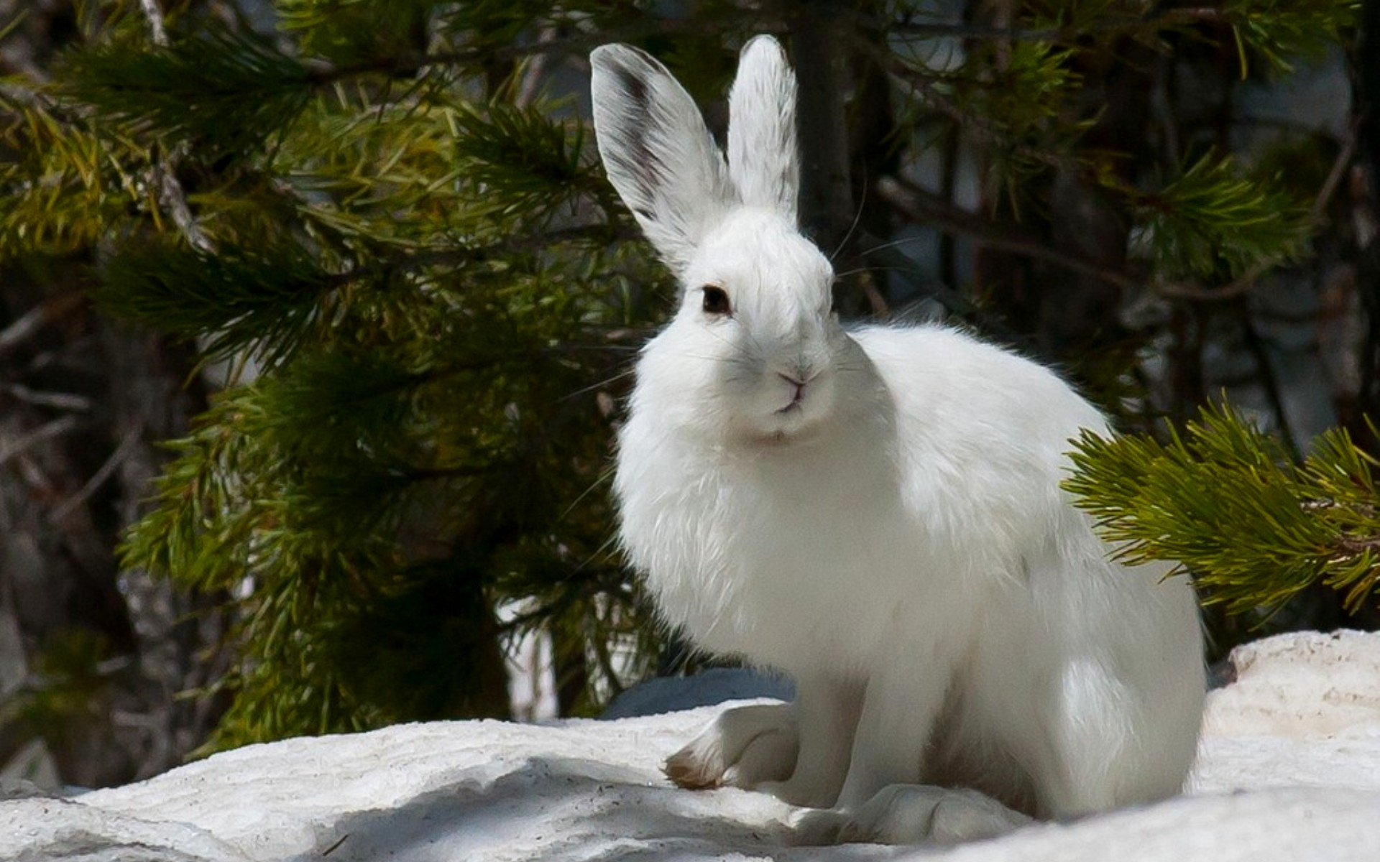

Slide 5
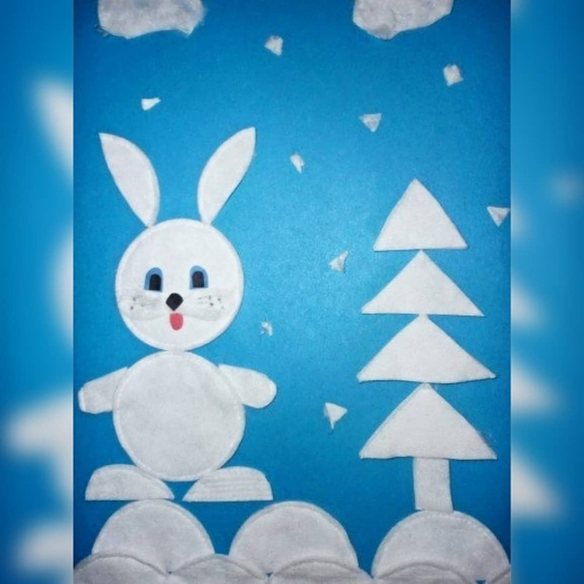

Slide 6
Физминутка
Скок-поскок, скок-поскок,
Зайка прыгнул на пенек.
Зайцу холодно сидеть,
Нужно лапочки погреть,
Лапки вверх, лапки вниз,
На носочках подтянись,
Лапки ставим на бочок,
На носочках скок-поскок.
А затем вприсядку,
Чтоб не мерзли лапки.
(Выполнять действия, соответственно тексту)

Slide 7
Нетрадиционное рисование «Иголочки для ёжика»
Рассмотреть картинку ёжик.(8 слайд)
Подготовить лист бумаги, нарисовать на нем заготовку туловище ёжика(9 слайд), стакан с водой, краски, кисточка, вилка, салфетка.
Краску кисточкой наносим на вилку и делаем на заготовке-картинке «ёжик» отпечатки, в виде иголок.
Сделать пальчиковую гимнастику перед процессом рисования.(10 слайд)

Slide 8
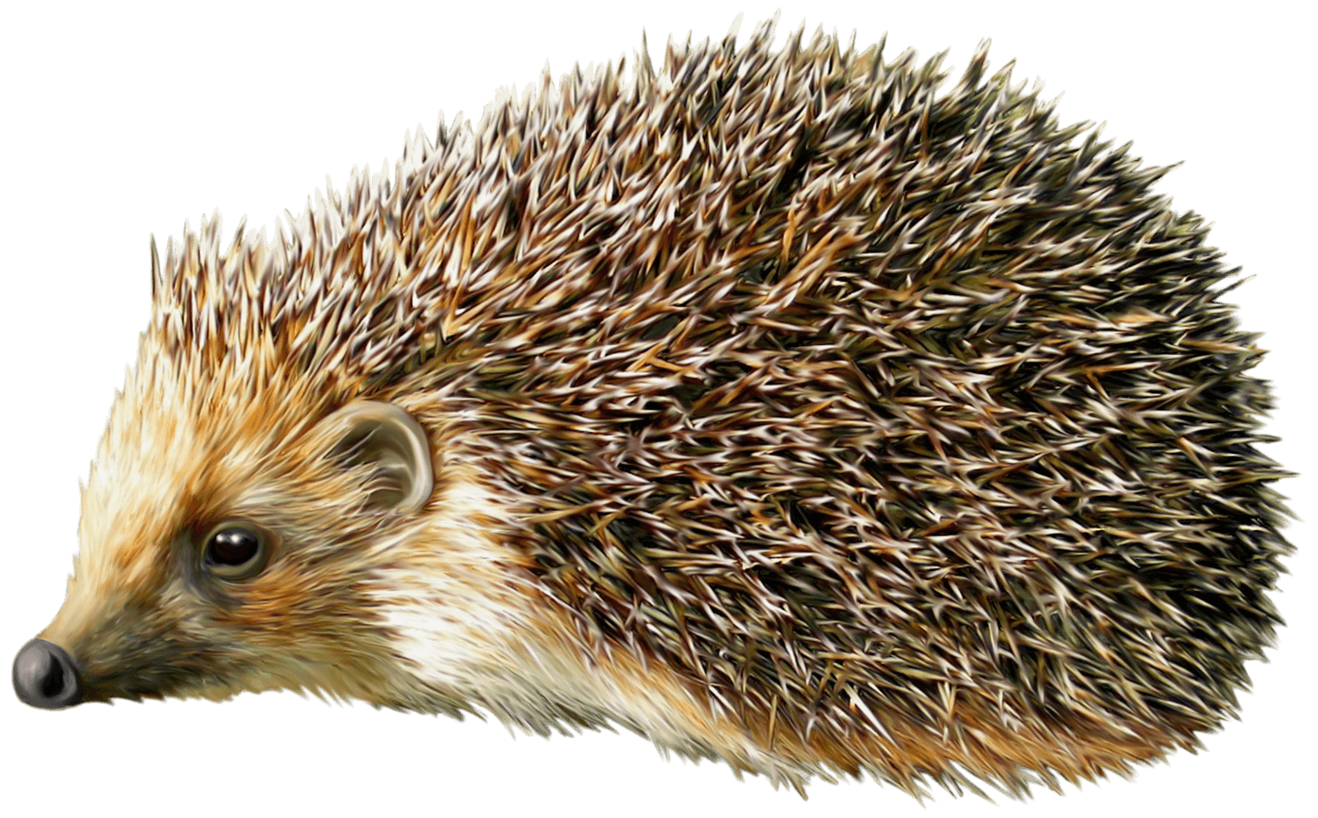

Slide 9
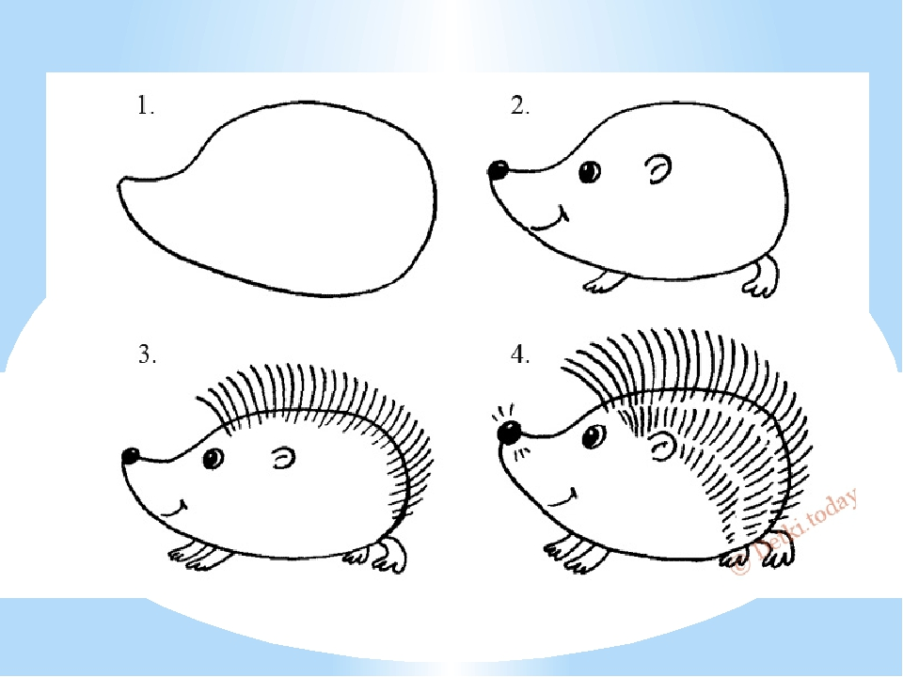

Slide 10
Пальчиковая гимнастика:
Ёжик маленький замерз - (сложить пальцы в кулаки)
И в клубок свернулся.
Солнце ёжика согрело - (расправить пальцы)
Ёжик развернулся!
(повторить 3-4 раза)

Slide 11
Развитие речи.
Загадывание загадок о диких животных.
На каждый ответ показывайте картинку с правильным ответом.

Slide 12
Ох и рыжая плутовка,
Кур ворует очень ловко (лиса).
В дупле живет
Да орешки все грызет (белка).
Нет ушей, не видно ножек.
Шар колючий – Это… (ежик).
Косолапый и большой,
Спит в берлоге он зимой.
Любит шишки, любит мёд,
Ну-ка, кто же назовет? (медведь)
Все время по лесу он рыщет,
Он в кустах кого-то ищет.
Он зубами щелк, щелк.
На охоту вышел ... (волк)

Slide 13
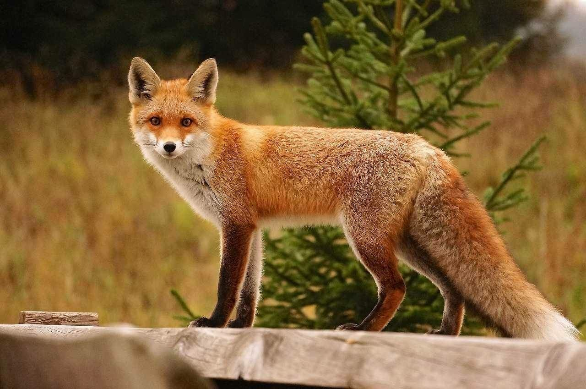

Slide 14
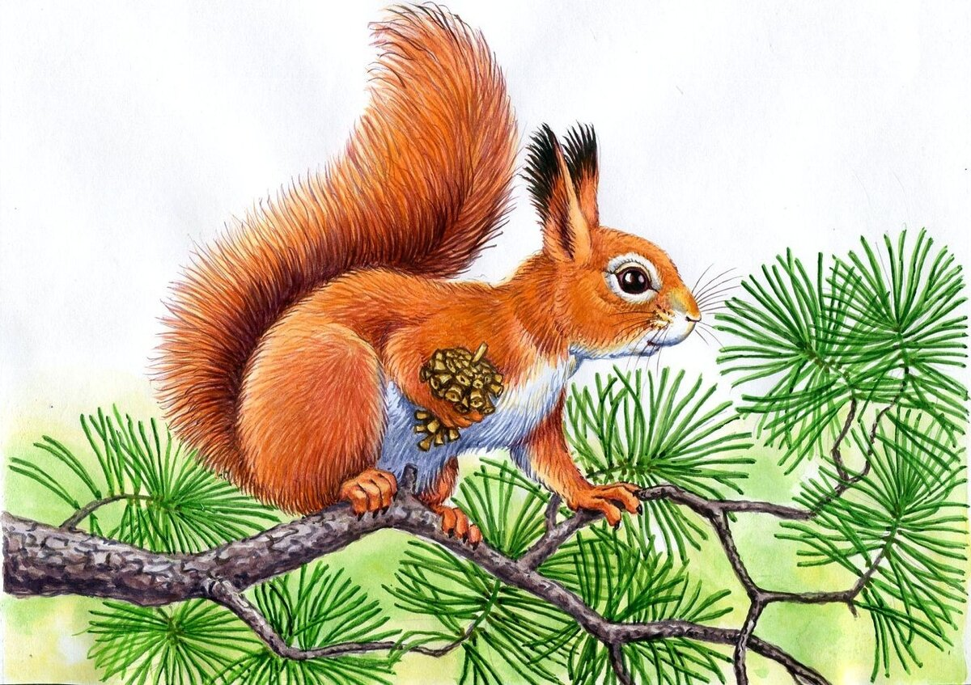

Slide 15
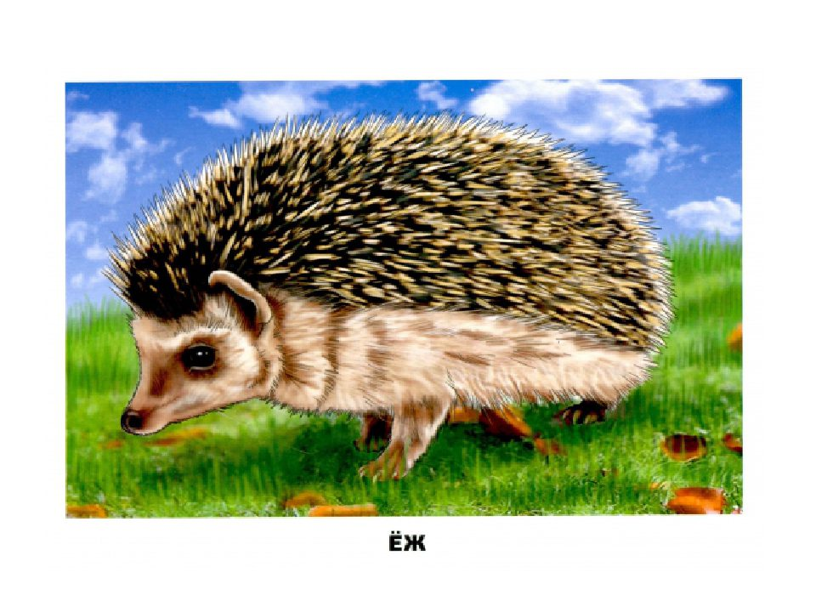

Slide 16
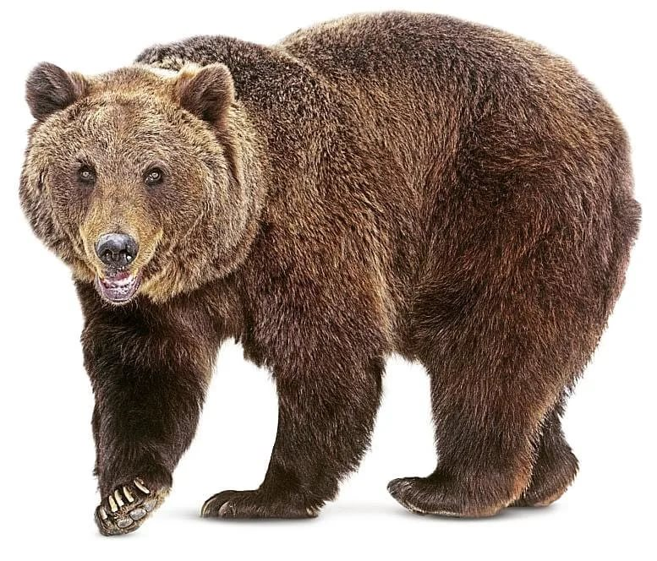

Slide 17
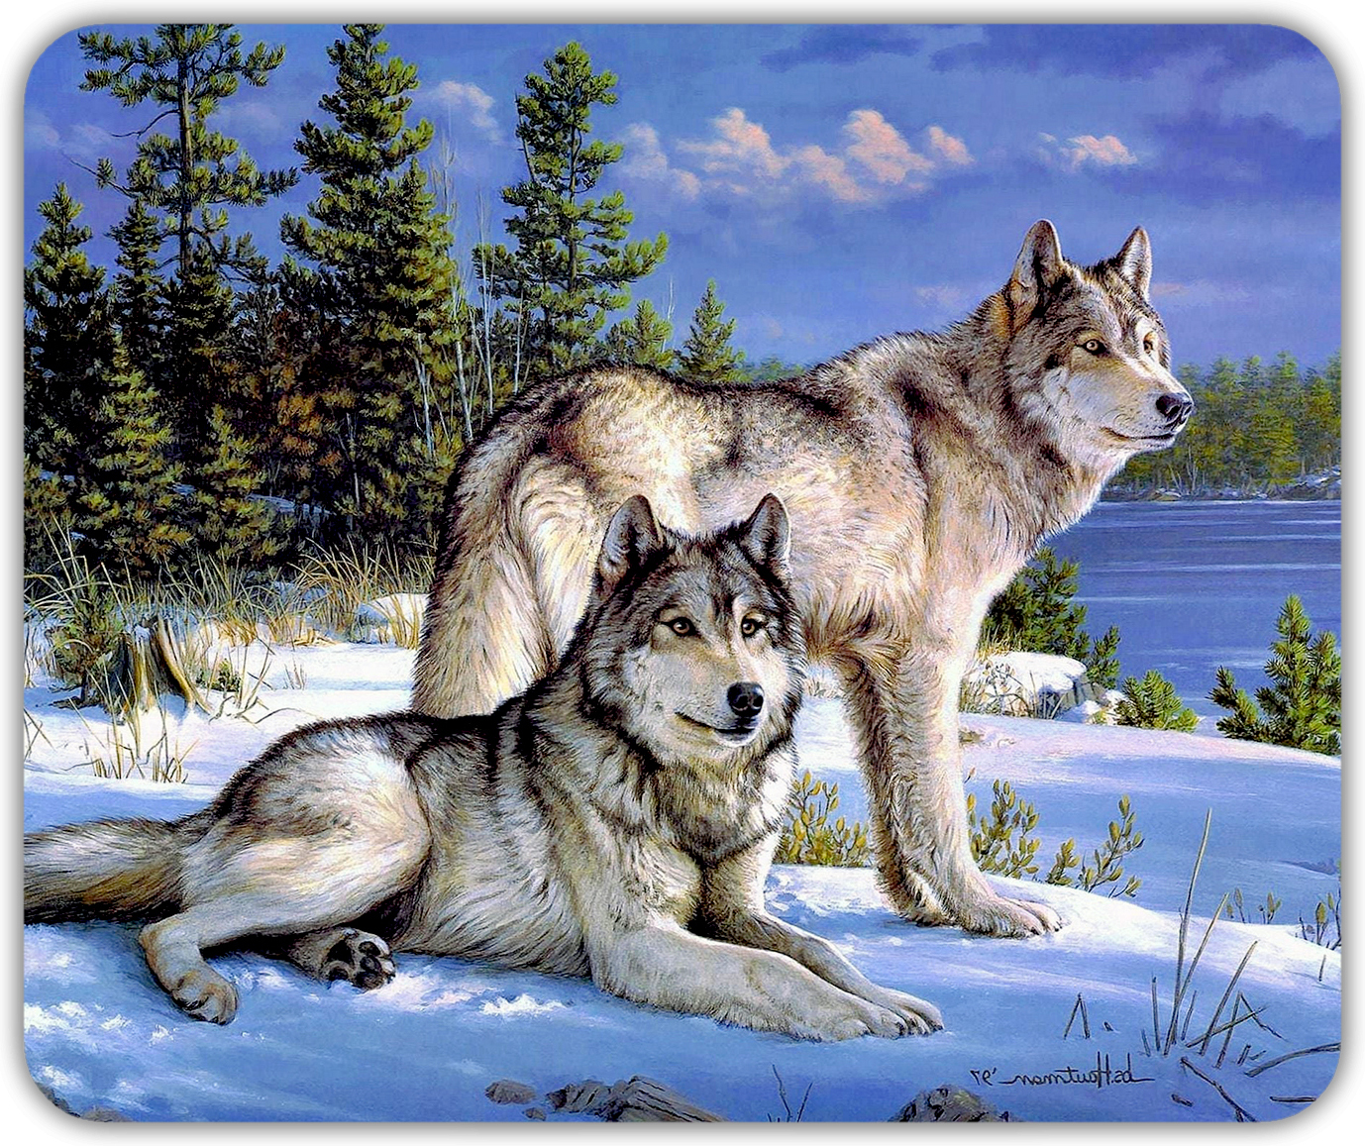

Slide 18
Спасибо за внимание!!!!!

